Slide 1

SEOUL BUS
DESIGN OF DATA STRUCTURE
20145523
KIM SANGHEON

Slide 2
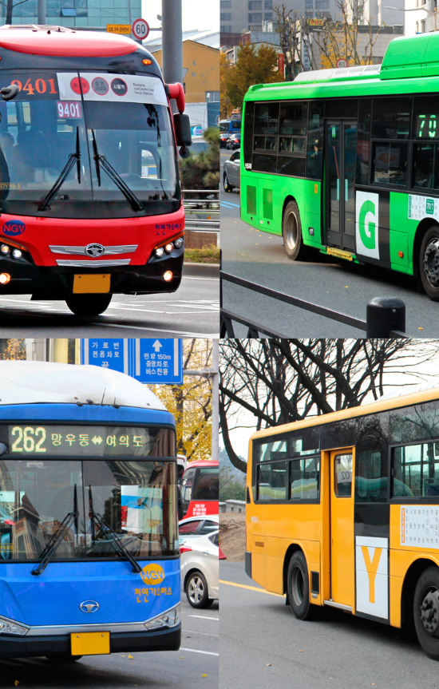
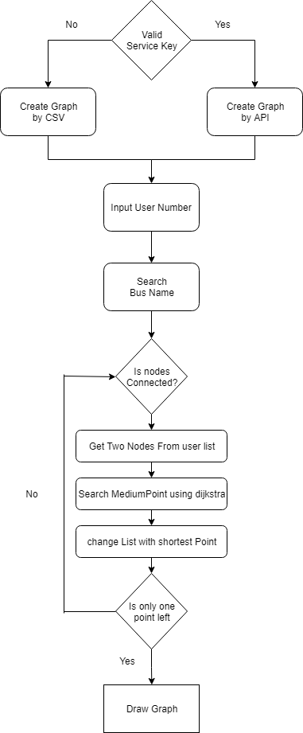
WORK FLOW
GraphTotal.py
NodeData.csv
GraphNode.py
BusRoute1807.csv
GraphEdge.py
DSPRJ.py
XML2DataFrame.py

Slide 3
WEIGHT ALGORITHM
WEIGHT = (버스 노선들의 일일 총 운행 수의 합) / (정류소 사이의 직선거리)
같은 노선, 다른 회사들의 총 운행 수 모두 포함
이름은 같으나 다른 식별ID를 가지는 정류소들 모두 따로 분류
추가적인 데이터 활용 필요

Slide 4
REQUIRED LIBRARIES
NUMPY
PANDAS
NETWORKX
REQUESTS
xml.etree.ElementTree
CSV
ITERTOOLS
MATPLOTLIB

Slide 5
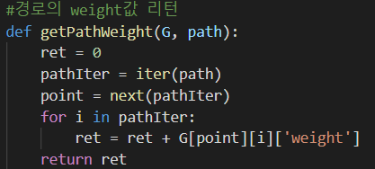
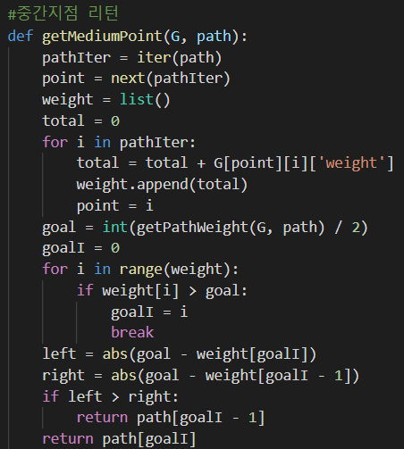
SEARCHING MEDIUM POINT

Slide 6
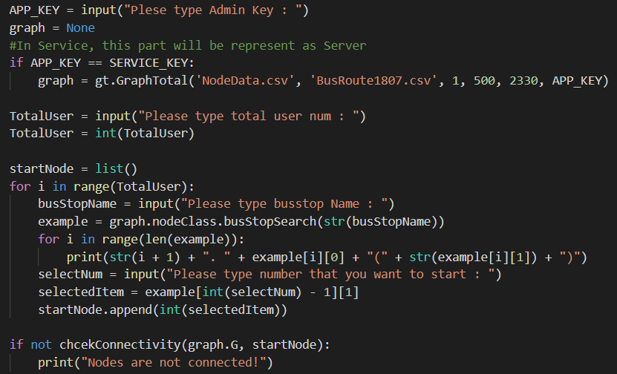
DSPRJ.py

Slide 7
TESTING & EVALUATION
다수의 사용자 입력
사용자가 입력한 노드는 노랑색
다익스트라 알고리즘을 통해 찾아진 노드는 녹색
사용자로부터 Answer노드까지의 거리 CMD 표시

Slide 8
TESTING & EVALUATION

Slide 9
EVALUATION
예상외로 많은 데이터 예외 값들 존재
같은 이름, 다른 ID의 정류소들 다수 존재
같은 노선, 다른 회사의 노선들 다수 존재
API 데이터 문제
데이터 변동의 문제
API 사용의 어려움
다소 난해한 기본 설정들 다수 존재
익숙하지 않은 언어 자체의 어려움

Slide 10
Q/A

